Slide 1
热 学 篇
热是人类最早发现的一种自然力，是地球上一切生命的源泉。
—恩格斯

Slide 2
热学的研究对象、方法及内容
热学的研究对象
热现象
物体与温度有关的物理性质及状态的变化
热 学
研究热现象的理论
热力学
从能量转换的观点研究物质的热学性质和其宏观规律
热学的研究方法
宏观量
描述宏观物体特性的物理量；如温度、压强、体积、热容量、密度、熵等。
微观量
描述微观粒子特征的物理量；如质量、速度、能量、动量等。

Slide 3
宏观理论
（热力学）
微观理论
（分子物理学）
研究对象
热现象
热现象
物 理 量
宏观量
微观量
出 发 点
观察和实验
微观粒子
方 法
总结归纳
逻辑推理
统计平均方法
力学规律
优 点
普遍，可靠
揭露本质
缺 点
不深刻
无法自我验证
二者关系
热力学验证统计物理学，统计物理学揭示热力学本质

Slide 4
热学基础的基本内容
气体动理论（分子物理学的一部分）
一、 热力学系统
二、 理想气体（状态方程、温度和压强公式、内能和能量均分定理)。
三、 麦克斯韦速率分布函数
热力学基础
一、 热力学第一定律
（1）基本概念：功、热量、内能、 热容
（2）热力学变化过程：准静态、等体、等压、等温、绝热、循环
二、 热力学第二定律
（1）两种表述（开尔文、克劳修斯）
（2）可逆和不可逆过程
（3）熵和熵增原理
教学方法：以第五章为主，第四章辅助第五章。

Slide 5
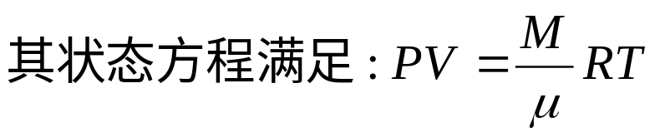
§3.1 热力学第一定律及其对理想气体的应用
一.热力学系统
1.系统:热力学所研究的对象,称为热力学系统,简称系统.
理想气体:气体的一种理想模型,在压强较低,温度较高
时,气体可视为理想气体.
外界:与研究的热力学系统相互作用的周围环境.
2.系统分类:
(1)开放系统:系统与外界既有物质交换,又有能量交换.
(2)封闭系统:系统与外界没有物质交换,只有能量交换
(3)系统与外界之间既无物质交换,又无能量交换.

Slide 6
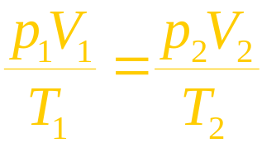
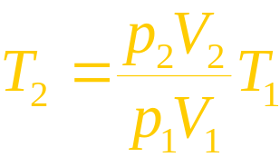
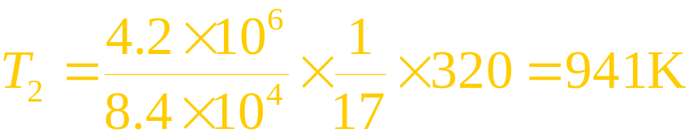
例
一柴油的汽缸容积为 0.827×10⁻³ m³ 。压缩前汽缸的 空气温
度为320 K， 压强为8.4×10⁴ Pa ，当活塞急速 推进时可将空气压缩到原体积的 1/17 ， 使压强增大 到 4.2×10⁶ Pa 。
求
这时空气的温度
解
T₂ > 柴油的燃点
若在这时将柴油喷入汽缸，柴油将立即燃烧，发生爆炸，推动活塞作功，这就是柴油机点火的原理。

Slide 7

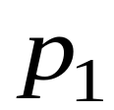


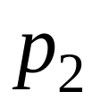




二.准静态过程（理想化的过程）
准静态过程：从一个平衡态到另一平衡态所经过的每一中间状态均可近似当作平衡态的过程 .
砂子
1
活塞
2
气体

Slide 8
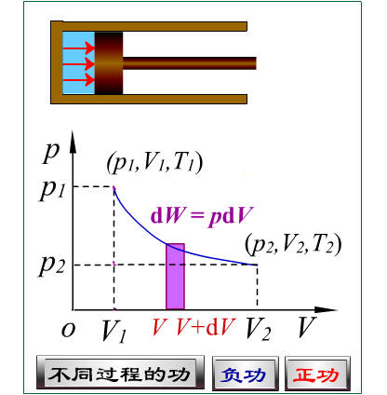
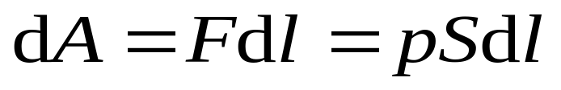
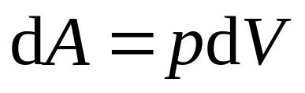
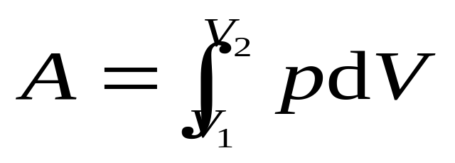
三.功（过程量）
宏观运动能量
热运动能量
功是能量传递和转换的量度，它引起系统热运动
状态的变化 .
准静态过程功的计算
注意：作功与过程有关 .

Slide 9


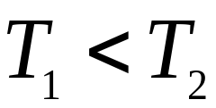

四.热 量（过程量）
通过传热方式传递能量的量度，系统和外界之间存在温差而发生的能量传递 .
功与热量的异同
1）过程量：与过程有关；
2）等效性：改变系统热运动状态作用相同；
1卡 = 4.18 J ， 1 J = 0.24 卡
3）功与热量的物理本质不同 .
功
宏观运动
分子热运动
热量
分子热运动
分子热运动

Slide 10



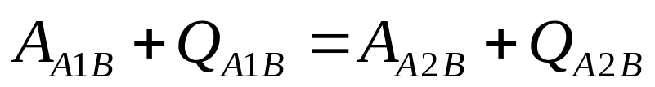
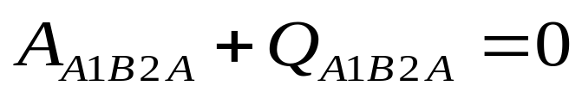
五.内 能 （状态量）
实验证明系统从 A 状态变化到 B 状态，可以采用做功和传热的方法，不管经过什么过程，只要始末状态确定，做功和传热之和保持不变 .
A
1
A
1
*
*
*
B
*
B
2
2

Slide 11
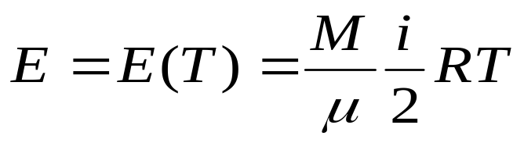
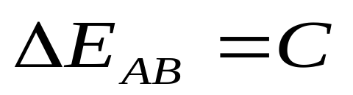
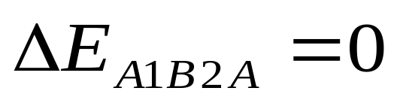
理想气体内能 : 表征系统状态的单值函数 ,理想气体的内能仅是温度的函数 .
系统内能的增量只与系统起始和终了状态有关，与系统所经历的过程无关 .
A
1
A
1
*
*
*
B
*
B
2
2

Slide 12
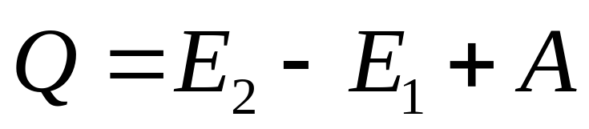


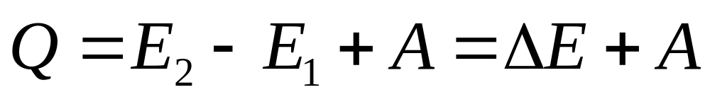
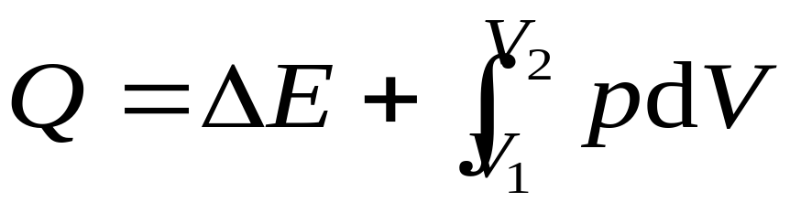
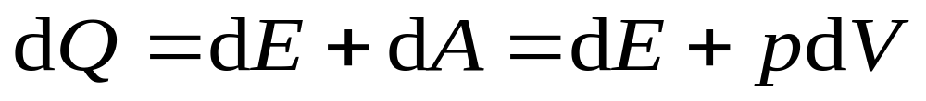
六 热力学第一定律
1
*
系统从外界吸收的热量,一部分使系统的内能增加, 另一部分使系统对外界做功 .
2
*
准静态过程
微小过程

Slide 13

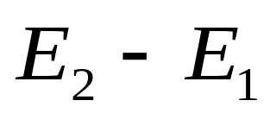

第一定律的符号规定
+
系统吸热
内能增加
系统对外界做功
系统放热
内能减少
外界对系统做功
物理意义
1）能量转换和守恒定律 . 第一类永动机是不可能制成的 .
2）实验经验总结，自然界的普遍规律 .

Slide 14
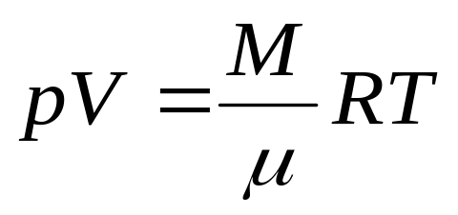
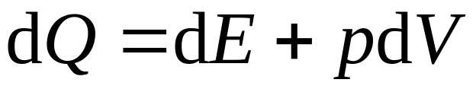
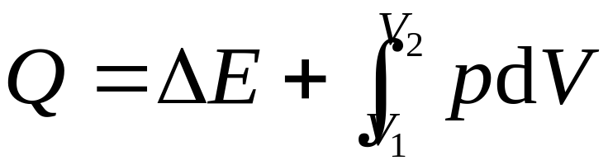
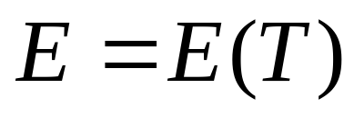
七 热力学第一定律应用于理想气体
（1）
（理想气体的共性）
解决过程中能
量转换的问题
（2）
（3）
（理想气体的状态函数）
（4） 过程的特性 .

Slide 15

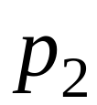


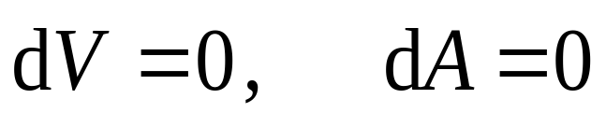
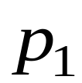

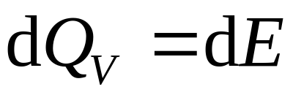


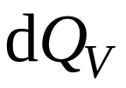

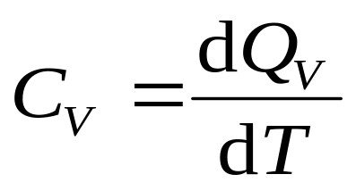
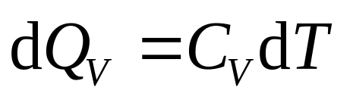
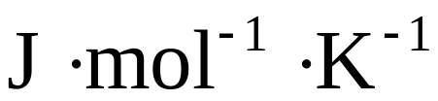
1 等体过程 定体摩尔热容
特性 常量
热力学第一定律
定体摩尔热容: 理想气体在等体过程中吸收的热量 ，使温度升高 , 其定体摩尔热容为
单位

Slide 16
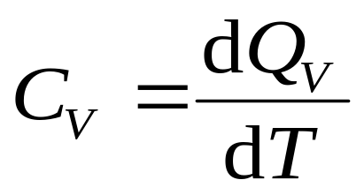
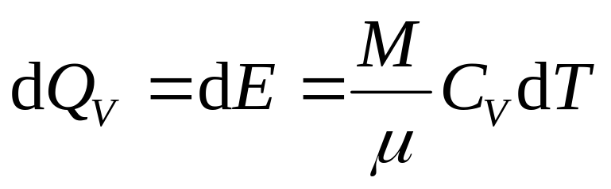
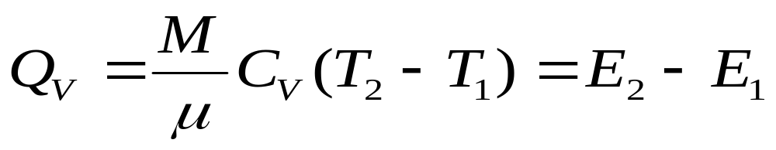
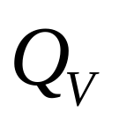
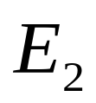

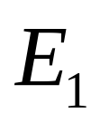
热力学第一定律
等体升压
等体降压
2
1
1
2

Slide 17
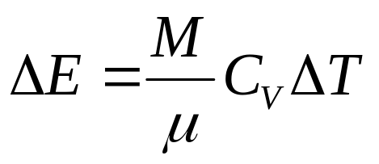

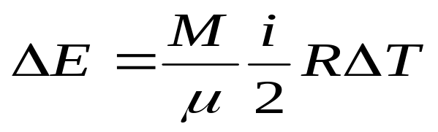
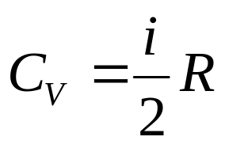
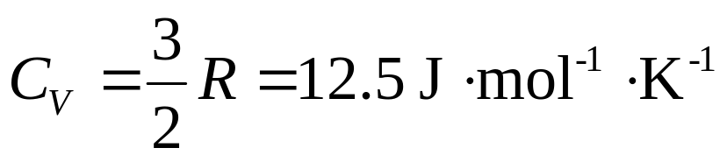
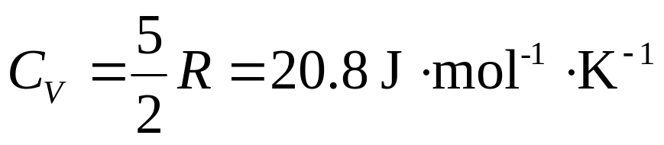
注意：
对于理想气体根据能量均分原理：
由
得
单原子分子气体
双原子分子（刚性）

Slide 18




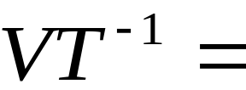
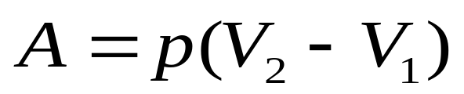
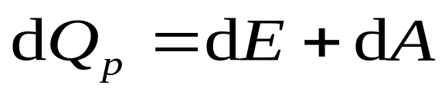


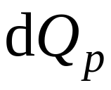
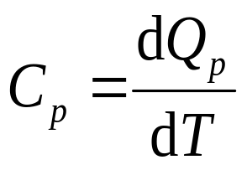
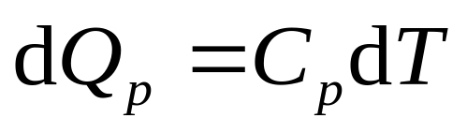
2 等压过程 定压摩尔热容
特 性 常量
1
2
过程方程 常量
A
功
热一律
定压摩尔热容: 理想气体在等压过程中吸
收的热量 ，温度升高 ，其定压摩尔热容为

Slide 19











可得定压摩尔热容和定体摩尔热容的关系
摩尔热容比
单原子分子气体
双原子刚性分子

Slide 20





等 压 膨 胀
等 压 压 缩
1
2
2
1
A
A
A
A

Slide 21














3 等温过程
1
特征 常量
过程方程
常量
2
热力学第一定律
恒温热源
T

Slide 22





等温膨胀
等温压缩
1
1
A
2
A
2
A
A

Slide 23












4 绝热过程
1
与外界无热量交换的过程
特征
热一律
2
绝热的汽缸壁和活塞

Slide 24








由热力学第一定律有
1
2
A
若已知 及
从 可得

Slide 25










绝热过程方程的推导
1
2
绝 热 方 程
常量
分离变量得
常量
常量

Slide 26
绝 热 膨 胀
绝 热 压 缩
1
2
2
1
A
A
A
A

Slide 27














绝热线和等温线
绝热过程曲线的斜率
常量
常量
A
C
B
等温过程曲线的斜率
常量
绝热线的斜率大于等温线的斜率.

Slide 28










小结：
准静态过程
A：
非静态过程
等体
等压
Q：
绝热 Q = 0
等温（准静态）

Slide 29
练习
理想气体的下列过程，哪些是不可能发生的？
(1) 等体加热，内能减少，压强升高
(2) 等温压缩，压强升高，同时吸热
(3) 等压压缩，内能增加，同时吸热
(4) 绝热压缩，压强升高，内能增加
答案：不可能发生的有: (1), (2), (3)

Slide 30






例.讨论理想气体在如图所示两过程中,ΔT,ΔE,A和Q的正负。
所以：1→Ⅰ→2和1→Ⅱ→2过程中:
△T<0, △E<0;另都膨胀作功，故A>0
Q的正负判定：

Slide 31






例
质量为2.8g，温度为300K，压强为1atm的氮气， 等压膨胀
到原来的2倍。
求
氮气对外所作的功，内能的增量以及吸收的热量
根据等压过程方程，有
解
因为是双原子气体

Slide 32





例 氮气液化， 把氮气放在一个绝热的汽缸中.开始时,氮气的压强为50个标准大气压、温度为300K; 经急速膨胀后,其压强降至 1个标准大气压,从而使氮气液化 。试问此时氮的温度为多少 ?
解 氮气可视为理想气体, 其液化过程为绝热过程.
氮气为双原子气体

Slide 33













例 设有 5 mol 的氢气，最初的压强为 温度为 ，求在下列过程中，把氢气压缩为原体积的 1/10 需作的功: 1）等温过程，2）绝热过程 . 3）经这两过程后，气体的压强各为多少？
解 1）等温过程
2
2）氢气为双原子气体
1
常量

Slide 34






2
常量
1
3）对等温过程
对绝热过程, 有

